Slide 1
О результатах проведения студенческой научной конференции Южного федерального университета «Неделя науки 2020» в Академии психологии и педагогики
Шипитько Олеся Юрьевна
кандидат психологических наук,
доцент кафедры психологии управления и юридической психологии
Координатор НИР АПП

Slide 2
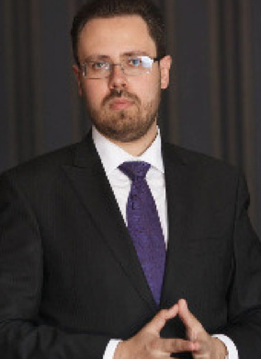
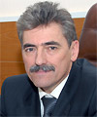
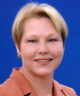
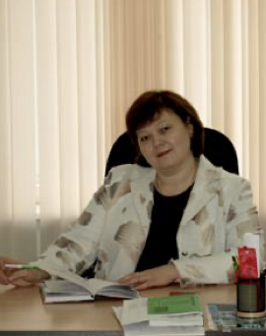
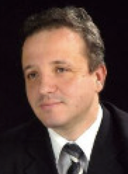
Студенческая научная конференция «Неделя науки 2020» в Академии психологии и педагогики состоялась в период с 21 по 23 апреля 2020 г.
На пленарном заседании с приветственным словом выступили:
Директор Академии психологии и педагогики, к.с.н. Кирик В.А.
Научный руководитель направления «Психология и педагогика», зав. кафедрой психофизиологии и клинической психологии, д.б.н., профессор, академик РАО П.Н. Ермаков
Профессор кафедры социальной психологии, д.псх.н., профессор В.А. Лабунская
Зав. кафедрой психологии развития, д.псх.н. А.В. Черная
Зав. кафедрой образования и педагогических наук, д.п.н., профессор А.Г. Бермус

Slide 3
Основные результаты работы конференции:
Проведено 39 научных секций (аспирантура, магистратура, бакалавриат)

Slide 4
Основные результаты работы конференции:
Представлено 496 научных докладов

Slide 5
По итогам секционных заседаний призовые места распределены следующим образом:
15 бакалавров 4 курса являются победителями в различных секционных заседаниях
Академии психологии и педагогики

Slide 6
Основные результаты работы конференции (научно-практические мероприятия)
Круглый стол
«СТУДЕНТЫ С ОСОБЫМИ
ОБРАЗОВАТЕЛЬНЫМИ ПОТРЕБНОСТЯМИ: КТО ОНИ?»
Модераторы:
Дикая Л.А., кандидат психологических наук, доцент кафедры психофизиологии и клинической психологии АПП ЮФУ.
Рюмшина Л.И., доктор психологических наук, профессор кафедры социальной психологии АПП ЮФУ.
Бердянская Ю.В., аспирантка 2 года обучения АПП ЮФУ.
Сударкина Л., аспирантка 2 года обучения АПП ЮФУ.
Студенческая стратегическая сессия
«УЧЕНИК В ЦИФРОВОМ ПРОСТРАНСТВЕ: ОСОБЫЕ ОБРАЗОВАТЕЛЬНЫЕ ПОТРЕБНОСТИ, ЦЕННОСТИ, РИСКИ»
Модераторы:
Занина Л.В., доктор педагогических наук, профессор кафедры начального образования АПП ЮФУ. Радченко О.А., аспирант 2 года обучения АПП ЮФУ.
Мастер-класс: «Использование медиатехнологий в работе студента-дефектолога». Модератор: старший преподаватель Климова Т.В.
Мастер-класс: «Возможности применения логопедической ритмики в практической работе логопеда». Модератор: преподаватель Володина Е.В.

Slide 7
Благодарим за внимание!

